Slide 1
Экономия энергии
Призентацию выполнил студентка ПСО-125 группы
Бояркина Анастасия

Slide 2
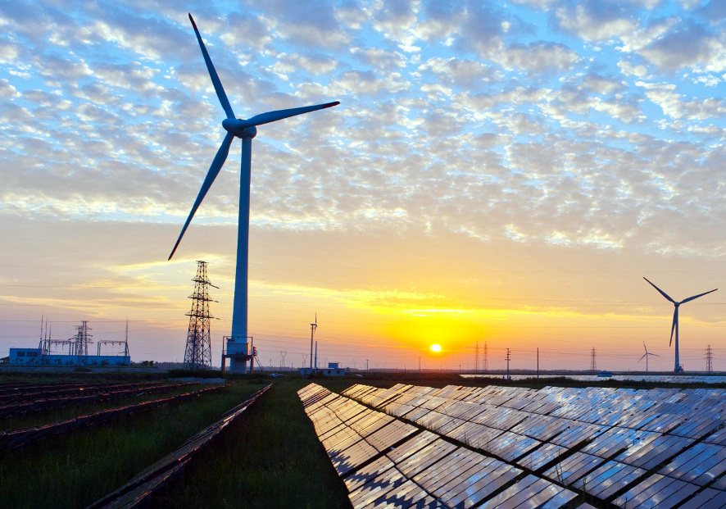
Что такое энергосбережение?

Slide 3
Энергосбережение - это ограничение потребления различных видов энергии, в том числе введение квот на отпуск газа, тепла, электричества и т.п. с увеличением тарифов на них, контролем средств учёта затраты энергии.

Slide 4
Знаете ли вы?
Что через кран, из которого капает вода (10 капель в минуту) вытекает до 2000 л воды в год. И если каждый из четырех членов вашей семьи, оставляет открытым водяной кран только 5 минут в день, вы теряете 7 кВтч энергии, выбросив в окно 5000 тенге? Принимать душ – намного дешевле, чем прин6имать ванну. Принимая ванну (140-180 л) Вы расходуете в три раза больше энергии, чем принимая 5 минут душ. Распылители на кранах позволяют эффективнее использовать воду.

Slide 5
Экономия электроэнергии
Экономить на электроэнергии с одной стороны проще всего: в большинстве случаев существует приборный учет, и проводимые мероприятия дают немедленный экономический эффект. С другой стороны, сложнее всего, потому что нет мероприятий, позволяющих сразу получить большую экономию. Поэтому экономия электроэнергии – тонкая, кропотливая и постоянная работа. На электроэнергию в быту приходиться 9-10% всей необходимой энергии. И хотя при использовании бытовой электротехники возможности энергосбережения (по сравнению с отоплением и горячей водой) ограничены, но по оплачиваемым Вами счетами Вы видите, что этот вид энергии относительно дорог. При покупке бытовой электротехники обратите внимание на энергопотребление, сравните различные модели и производителей. В семье из 4-х человек 1/5 электроэнергии идет на уход за вещами, одеждой. Использование современной техники и изменение наших привычек позволит экономить до 40% электроэнергии.

Slide 6
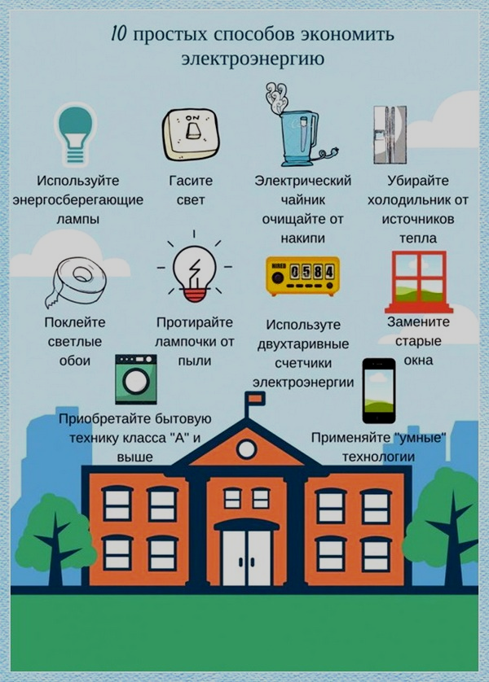

Slide 7
Важность энергосбережения
Прежде всего, энергосбережение играет важную роль в сохранении невозобновляемых энергетических ресурсов. Кроме того, на регенерацию невозобновляемых источников энергии уходят многие столетия. Более того, люди потребляют энергию быстрее, чем она может быть произведена. Поэтому энергосбережение привело бы к сохранению этих драгоценных невозобновляемых источников энергии. Энергосбережение позволит сократить расходы, связанные с ископаемыми видами топлива. Ископаемые виды топлива очень дороги для добычи. Поэтому потребители вынуждены платить более высокие цены за товары и услуги. Энергосбережение, безусловно, позволит сократить объем добываемого ископаемого топлива. Это, в свою очередь, позволит снизить издержки потребителей. Следовательно, энергосбережение укрепит экономику, поскольку потребители будут иметь больше располагаемого дохода, чтобы тратить его на товары и услуги. Энергосбережение хорошо подходит для научных исследований. Это потому, что энергосбережение дает исследователям достаточно времени для проведения исследований. Поэтому у этих исследователей будет больше времени, чтобы придумать различные энергетические решения и альтернативы. Люди должны обеспечить, чтобы иметь ископаемое топливо как можно дольше. Это даст мне достаточно времени, чтобы найти практические решения. Еще одной важной причиной энергосбережения является охрана окружающей среды. Это связано с тем, что различные источники энергии значительно вредят окружающей среде. Кроме того, сжигание ископаемого топлива значительно загрязняет атмосферу.

Slide 8
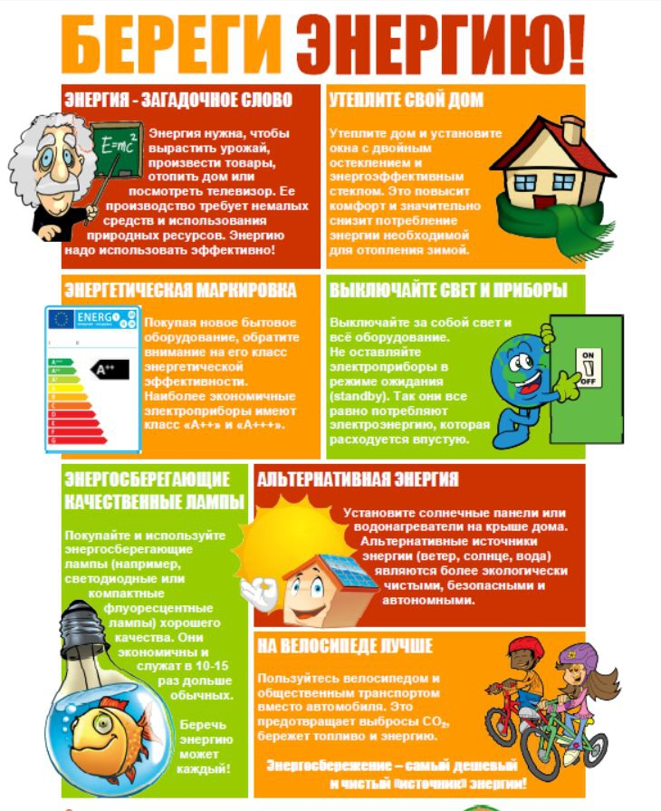

Slide 13
Спасибо за внимание!

